Slide 1
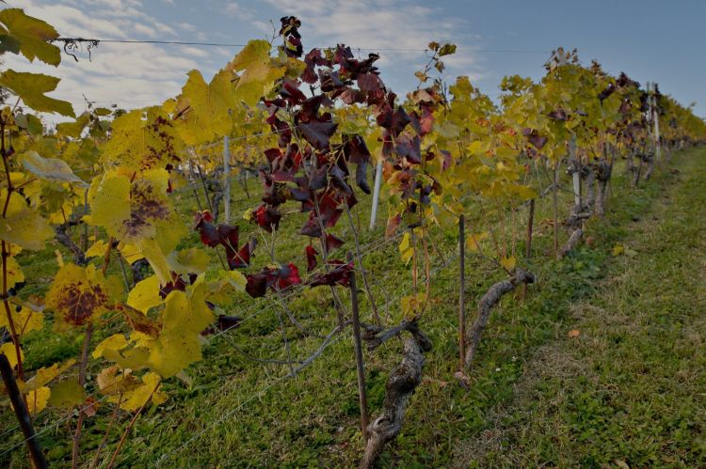
Flavescenza Dorata
Formazione sulla FD
Questo progetto è stato finanziato dall’Unione Europea nell’ambito del Programma di Ricerca e Innovazione Horizon 2020 contratto N°652601

Slide 2
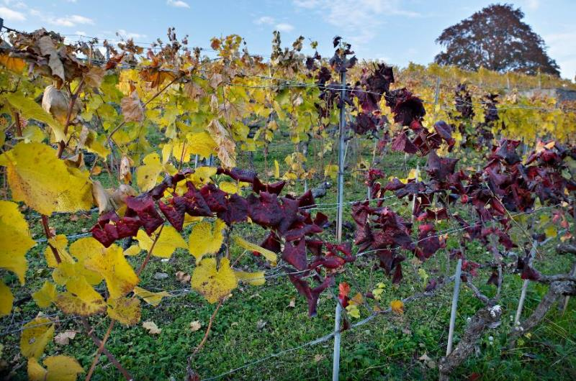
Flavescenza Dorata
Che cos’è?
La Flavescenza Dorata è una malattia ampiamente diffusa, causata da un fitoplasma.

Slide 3
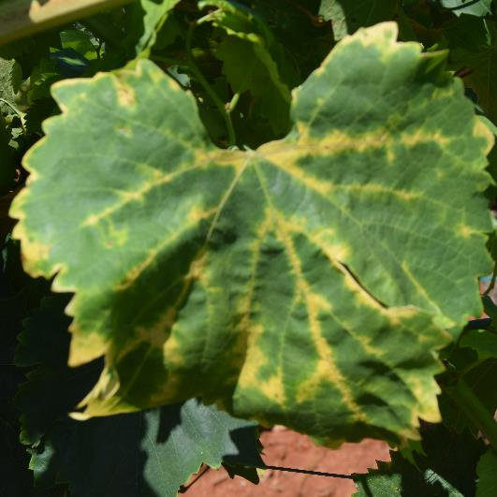
Flavescenza Dorata
Che cos’è?
Un fitoplasma è un microrganismo che vive all’interno di una pianta. Generalmente non uccide la vite ma si limita a ostruire il percorso della linfa e altera il metabolismo della pianta.
Notes:
3

Slide 4
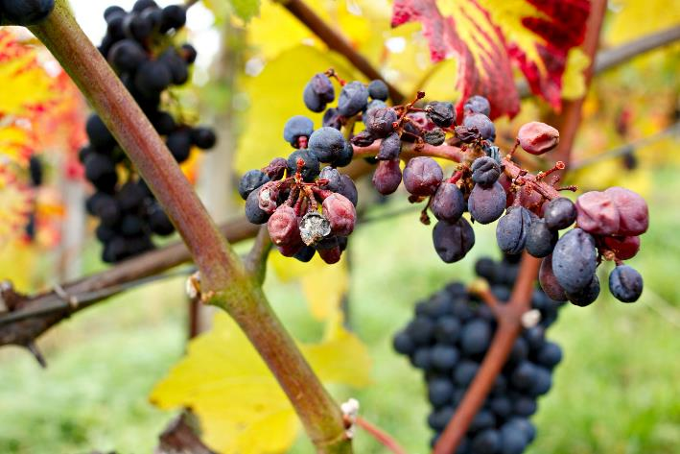
Flavescenza Dorata
Che cos’è?
La FD può causare significativi cali di produzione, ed è per questo considerata una malattia da quarantena dalla Regolamentazione Fitosanitaria Europea.
Notes:
4

Slide 5
Flavescenza Dorata
Che cos’è?
Le conseguenze economiche di questa malattia sono enormi e una pianta infetta diventa a sua volta una fonte di infezione.
Notes:
5

Slide 6
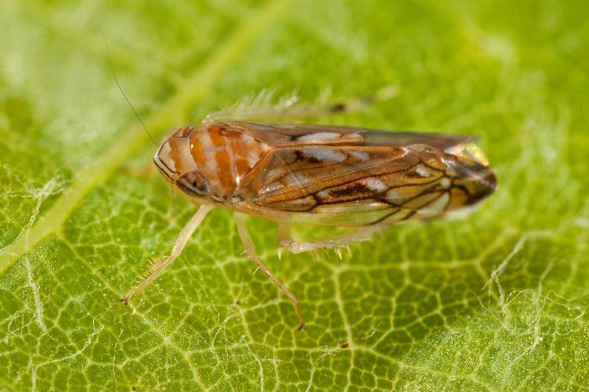
Flavescenza Dorata
Che cos’è?
Il fitoplasma della FD viene trasmesso da pianta a pianta da un insetto, lo Scaphoideus Titanus che si nutre della linfa della pianta.
Notes:
6

Slide 7
Flavescenza Dorata
Diffusione della malattia
La FD è una malattia endemica in Europa, è diventata un problema dal punto di vista economico solo nel 1955 quando lo Scaphoideus titanus arrivò in Europa dal Nord America, iniziando così la diffusione del fitoplasma della FD.
Notes:
7

Slide 8
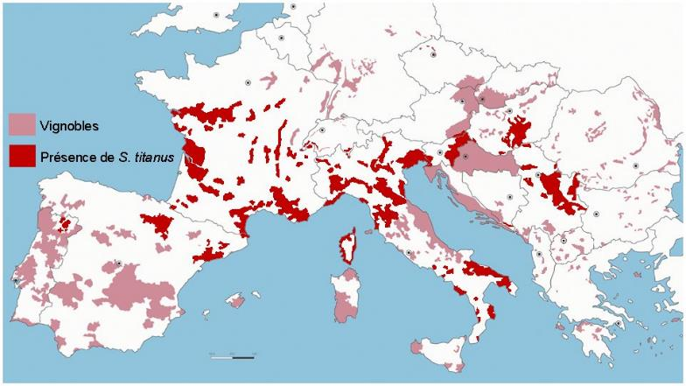
Flavescenza Dorata
Diffusione della malattia
Ora la malattia è maggiormente diffusa in Italia, Francia e Croazia.
E’ anche presente, in maniera meno severa, in Portogallo, Spagna, Ungheria e Germania.
Notes:
8

Slide 9
Flavescenza Dorata
Diffusione della malattia
La Flavescenza Dorata può essere trasmessa esclusivamente dall’insetto vettore, ed è causa di problemi economici solo quando fitoplasma e insetto sono entrambi presenti nel vigneto.
Per questo motivo le prossime slide tratteranno il monitoraggio dell’insetto.
Notes:
9

Slide 10
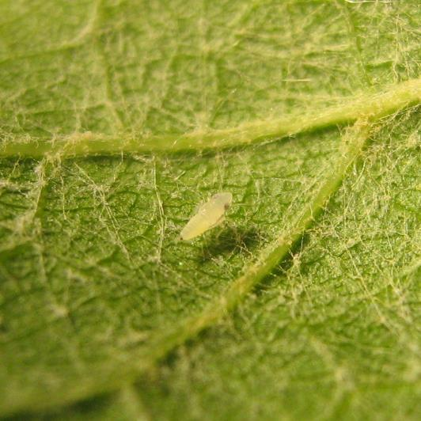
Flavescenza Dorata
Scaphoideus Titanus
Il nome scientifico dell’insetto vettore è Scaphoideus Titanus.
E’ una piccola cicalina, lunga 5 mm, che si nutre della linfa di vite.
Notes:
10

Slide 11
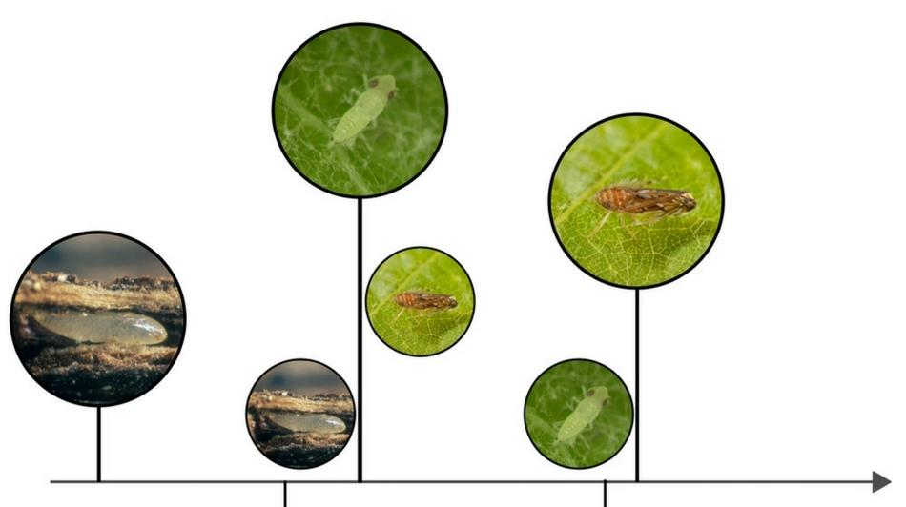
Flavescenza Dorata
Scaphoideus Titanus
Il ciclo vitale dello ST si svolge interamente sulla vite; vive, si nutre e riproduce sulla porzione inferiore della foglia.
Primavera
Estate
Notes:
11

Slide 12
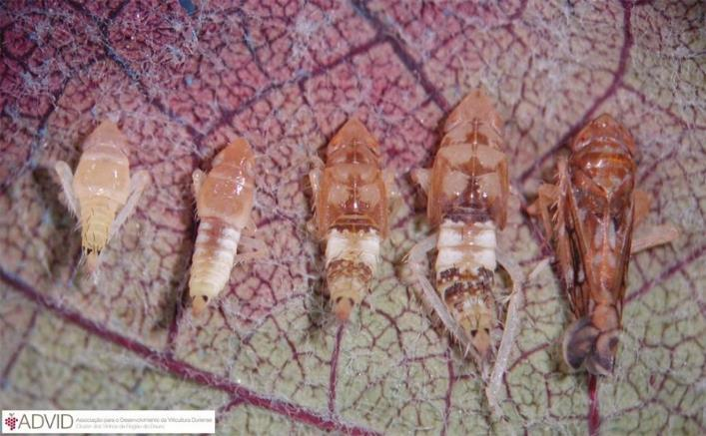
Flavescenza Dorata
Scaphoideus Titanus
Lo ST conta solamente una generazione all’anno, sverna come uovo sotto la corteccia, che schiude a metà primavera; dopo cinque stadi giovanili raggiunge l’età adulta , quest’ultimo è l’unico stadio in grado di volare.
Notes:
12

Slide 13
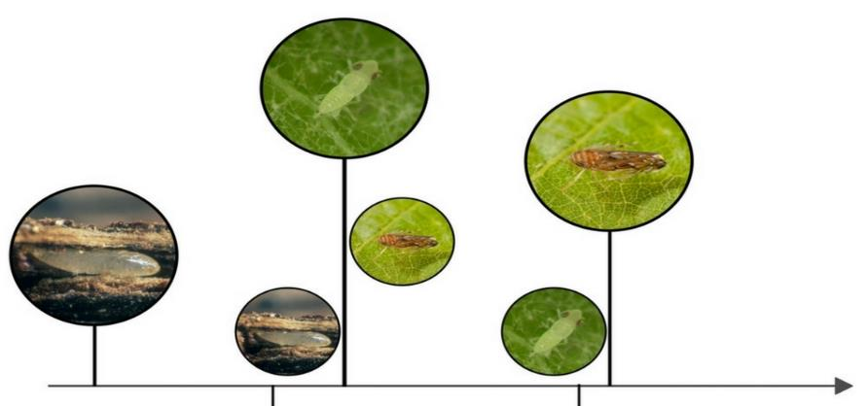
Flavescenza Dorata
Scaphoideus Titanus
Le uova non schiudono nello stesso momento, quindi nello stesso vigneto si possono riscontrare sia forme giovanili che adulti, bisogna quindi prestare attenzione al tempismo dei trattamenti insetticidi.
Primavera
Estate
Notes:
13

Slide 14
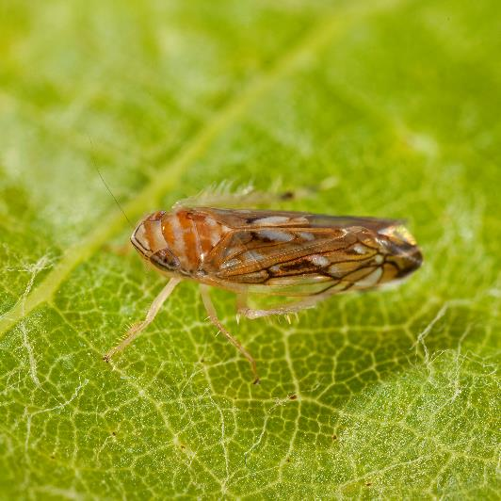
Flavescenza Dorata
Scaphoideus titanus
Gli adulti sono maggiormente responsabili della diffusione della malattia, perché, vista l’abilità di volare, sono la forma che più si muove nel vigneto.
Notes:
14

Slide 15
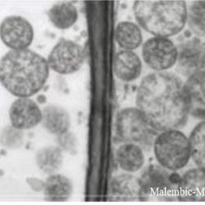
Flavescenza Dorata
Ciclo vitale del fitoplasma
Il fitoplasma della FD è un batterio privo di parete cellulare che vive all’interno del floema della vite. Se lo ST si nutre da una vite infetta, può facilmente divenire infetto a sua volta.
Notes:
15

Slide 16
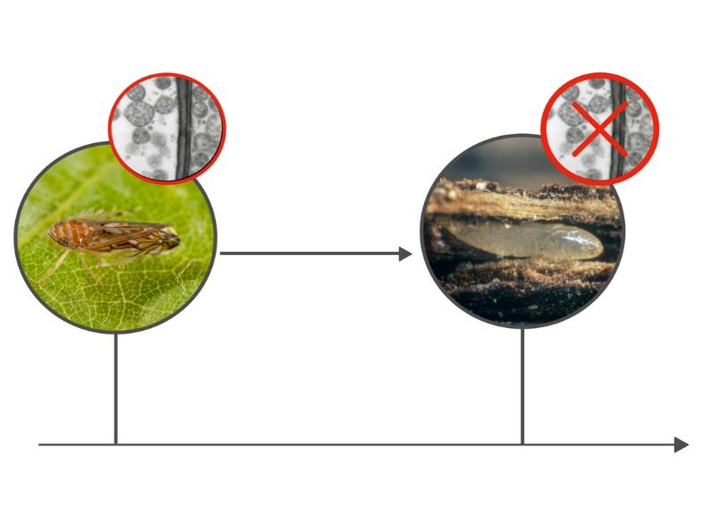
Flavescenza Dorata
Ciclo vitale del fitoplasma
Una volta che lo ST è infetto, trascorso un certo periodo di latenza, rimarrà infettivo per il resto del suo ciclo vitale. Fortunatamente la malattia non viene trasmessa alla generazione seguente, quindi ogni volta che un uovo si schiude la nuova cicalina non è infettiva.
Nuova generazione
Notes:
16

Slide 17
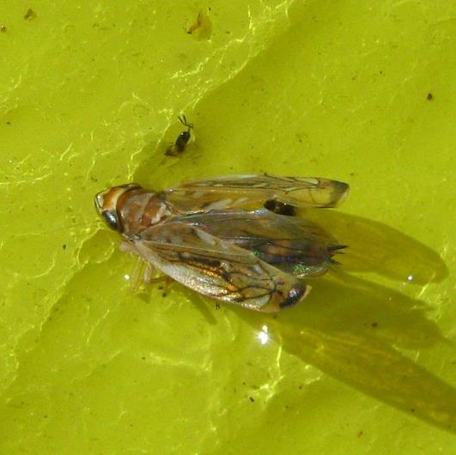
Flavescenza Dorata
Monitoraggio dello ST
Monitorare lo Scaphoideus titanus consiste nello stimare il numero di esemplari presenti nel vigneto, processo condotto con l’ausilio di una trappola cromotropica.
Le trappole attraggono gli insetti che rimangono attaccati, contando il numero di insetti su una trappola è possibile stimare la popolazione totale nel vigneto.
Notes:
Sarebbe conveniente avere una trappola da mostrare alla classe
17

Slide 18
Flavescenza Dorata
Monitoraggio dello ST
Il monitoraggio dello ST serve per:
Capire quando l’adulto è presente nel vigneto
capire qual è il miglior periodo per il trattamento
Studiare la popolazione anno dopo anno.
Notes:
18

Slide 19
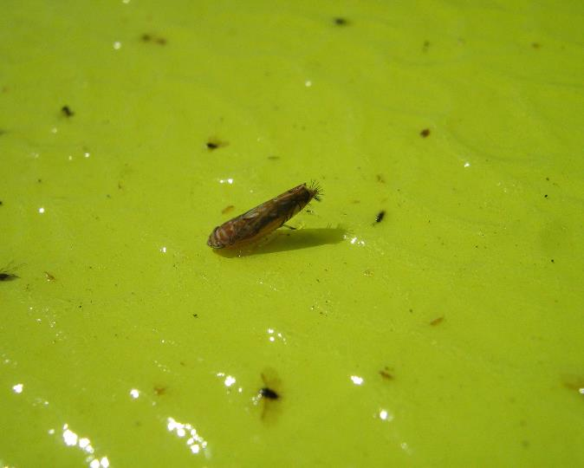
Flavescenza Dorata
Come monitorare lo ST
Per monitorare lo ST adulto viene usata una trappola cromotropica, questo perchè l’insetto è attratto dal colore giallo. La trappola è adesiva e quindi gli insetti che vi si appoggiano resteranno attaccati.
Notes:
19

Slide 20
Flavescenza Dorata
Come monitorare lo ST
E’ possibile iniziare l’utilizzo di questa trappola cromotropica dal momento in cui sono presenti le forme larvali L4 o L5, ciò permette di prevedere la comparsa degli adulti.
Notes:
20

Slide 21
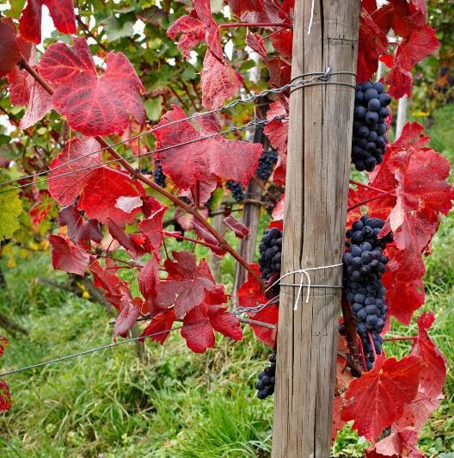
Flavescenza Dorata
Come monitorare lo ST
E’ consigliabile procedere con il posizionamento delle trappole nei vigneti che hanno mostrato in passato la presenza dell’insetto vettore. Ciò permette di quantificare e monitorare il numero di adulti e prevedere quando raggiungerà il suo massimo.
Notes:
21

Slide 22
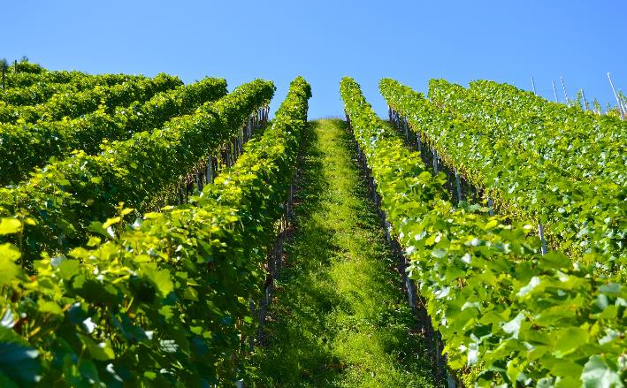
Flavescenza Dorata
Come monitorare lo ST
E’ possibile utilizzare la trappola anche in vigneti asintomatici, ciò permette di capire se la Flavescenza Dorata potrà rappresentare un problema in futuro.
Notes:
22

Slide 23
Flavescenza Dorata
Come monitorare lo ST
Per facilitare il processo è possibile fissare la trappola sui fili del vigneto.
La miglior posizione per la trappola è quella che si avvicina maggiormente alle foglie, questo perché è lì che si trovano gli adulti.
Una volta che la trappola è stata posizionata si deve procedere al monitoraggio una volta ogni settimana oppure ogni due settimane.
Notes:
23

Slide 24
Flavescenza Dorata
Quiz
Rispondi alle domande
Notes:
(15 minutes)
24

Slide 25
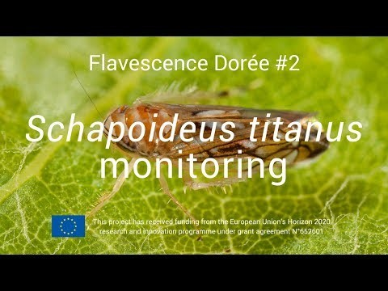
Flavescenza Dorata
Video

Slide 26
Flavescenza Dorata
Quiz
Risultati e discussione

Slide 27
Flavescenza Dorata
Sintomi
La Flavescenza Dorata presenta diversi sintomi che saranno elencati nelle slide a seguire.
I sintomi possono essere facilmente confusi con altre malattie, quindi è necessaria la presenza contemporanea di più sintomi per confermare la presenza della Flavescenza Dorata.
Notes:
27

Slide 28
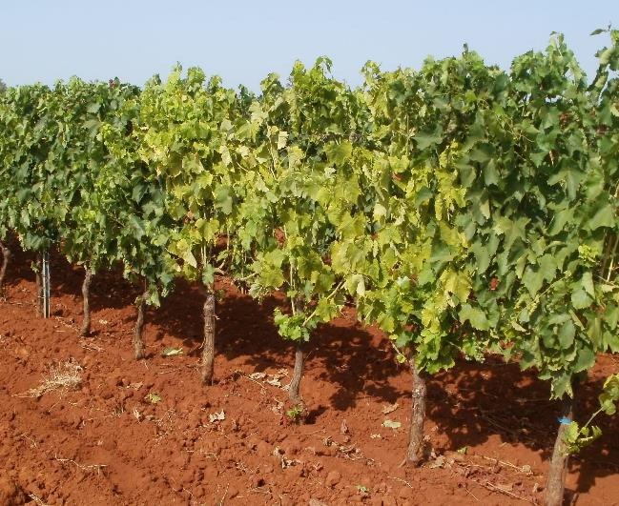
Flavescenza Dorata
Sintomi
La malattia è chiamata Flavescenza Dorata perchè le foglie delle piante infette diventano gialle (nelle varietà a bacca bianca), oppure rosse (nelle varietà a bacca rossa).
Notes:
28

Slide 29
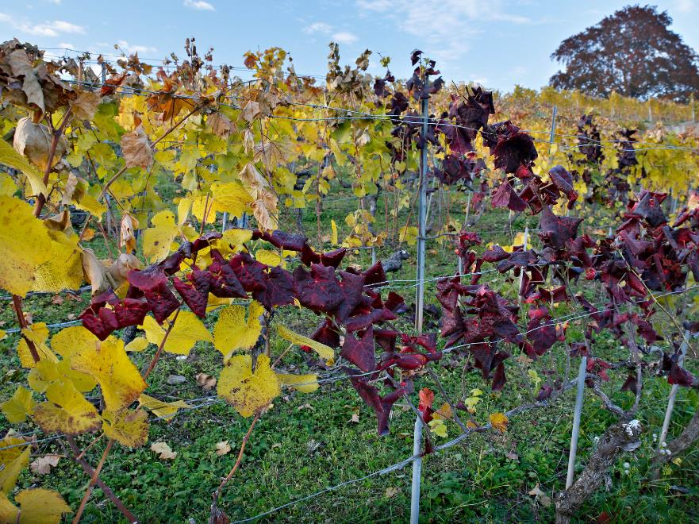
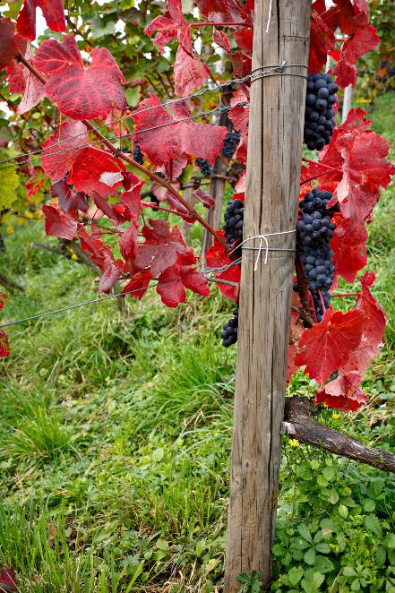
Flavescenza Dorata
Sintomi
Notes:
29

Slide 30
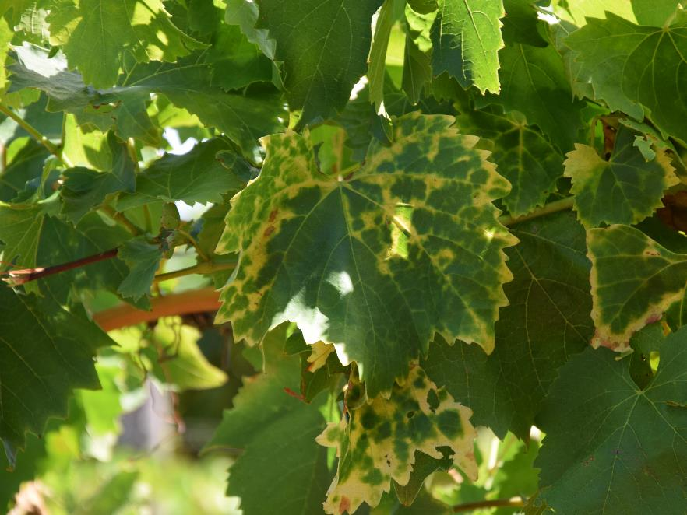
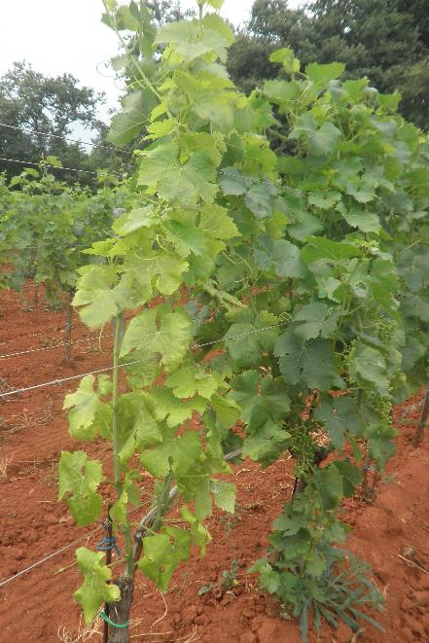
Flavescenza Dorata
Sintomi
Notes:
30

Slide 31
Flavescenza Dorata
Sintomi
Dopo essere stata punta da una cicalina infetta, la foglia inizia a diventare gialla; la prima parte a cambiare colore è quella delle venature della foglia.
Notes:
31

Slide 32
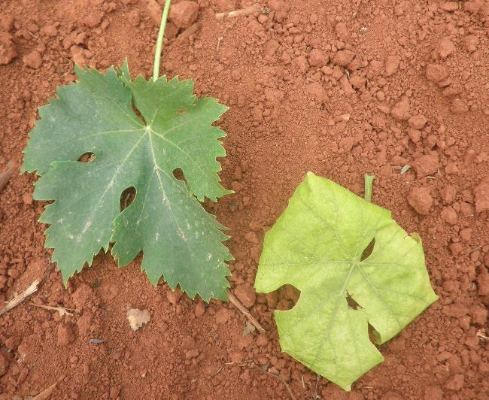
Flavescenza Dorata
Sintomi
Oltre al colore giallo, le foglie della pianta infetta iniziano a piegarsi verso il basso ai bordi.
Notes:
32

Slide 33
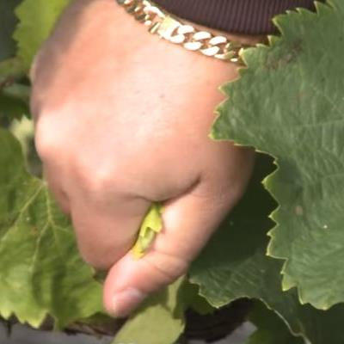
Flavescenza Dorata
Sintomi
Altro sintomo che interessa le foglie della vite è la consistenza papiracea, stringendo la foglia con la mano si può constatare questo sintomo con facilità (diventano fragili e si rompono).
Notes:
33

Slide 34
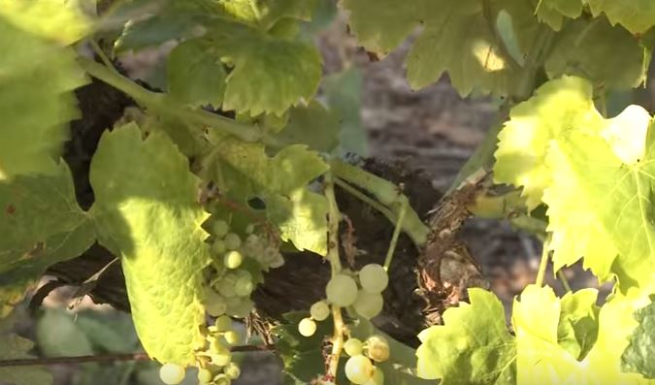
Flavescenza Dorata
Sintomi
Un altro sintomo che è fondamentale nella diagnosi della FD è la mancata lignificazione dei tralci.
Notes:
34

Slide 35
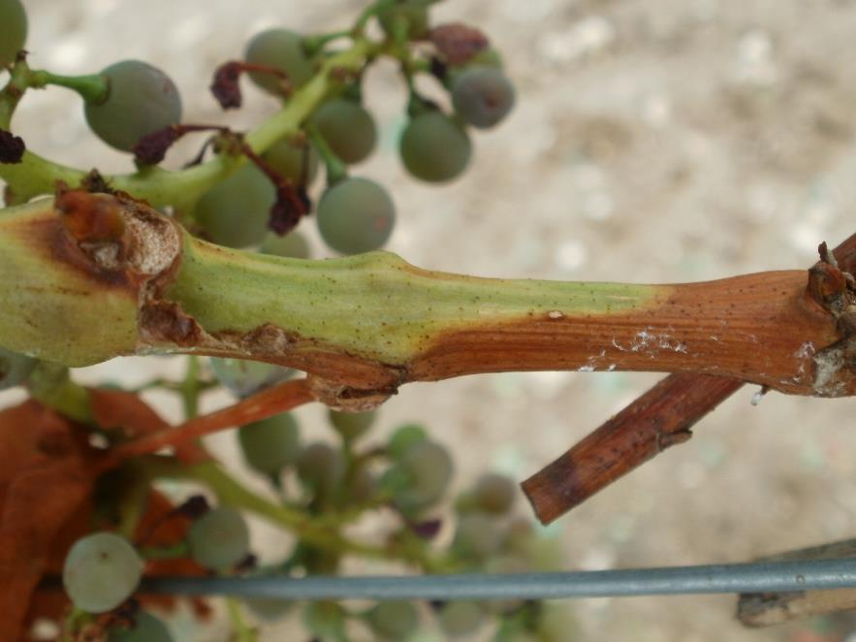
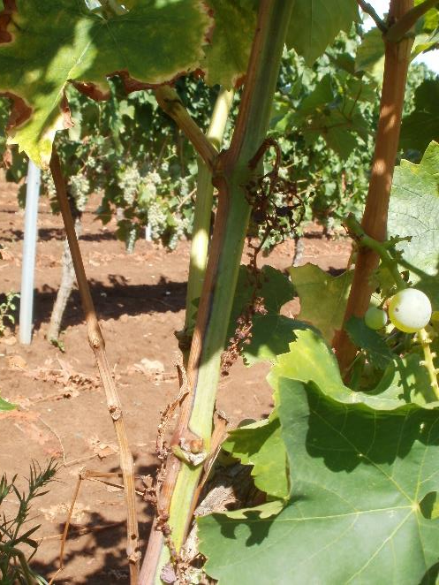
Flavescenza Dorata
Sintomi
Notes:
35

Slide 36
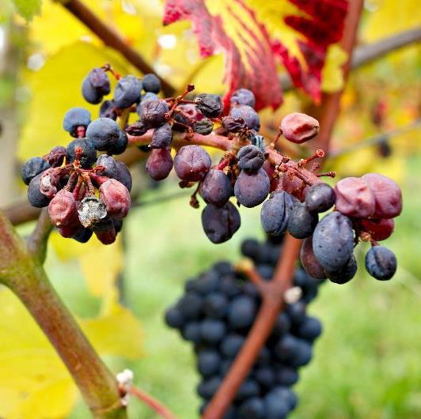
Flavescenza Dorata
Sintomi
Per quanto riguarda i grappoli della vite, si può notare una riduzione nelle dimensioni degli acini. In alcuni casi gli acini risultano secchi, in altri l’intero grappolo è interessato da questo effetto.
Notes:
36

Slide 37
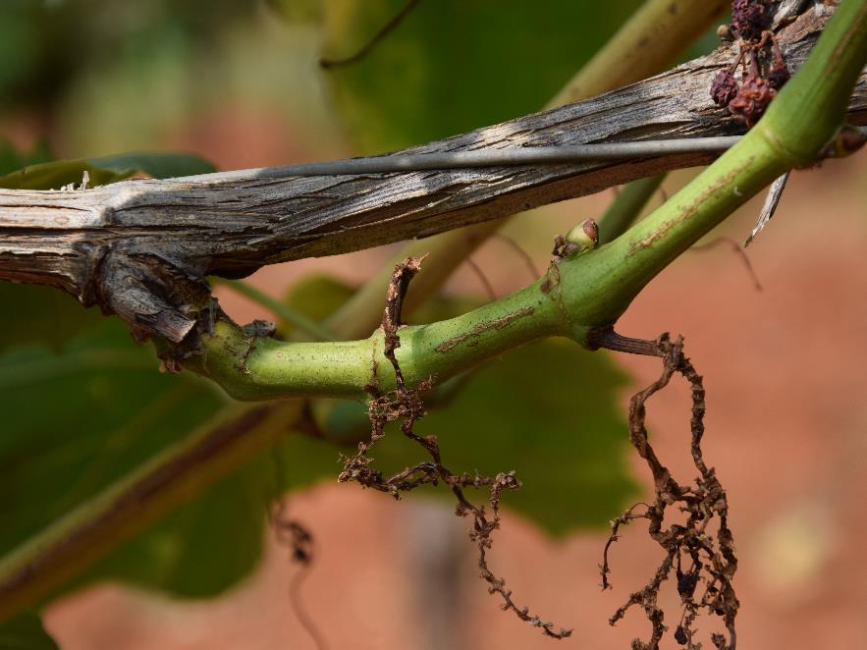
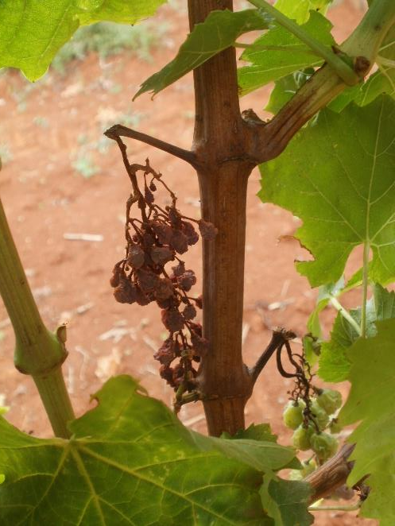
Flavescenza Dorata
Sintomi
Notes:
37

Slide 38
Flavescenza Dorata
Falsi sintomi
I sintomi della FD, specialmente quelli sulle foglie, possono essere facilmente scambiati per:
Punture di Empoasca vitis
colorazioni causate dalle basse temperature primaverili
Ustioni da erbicidi
Mal dell’Esca
Carenze nutrizionali
Notes:
38

Slide 39
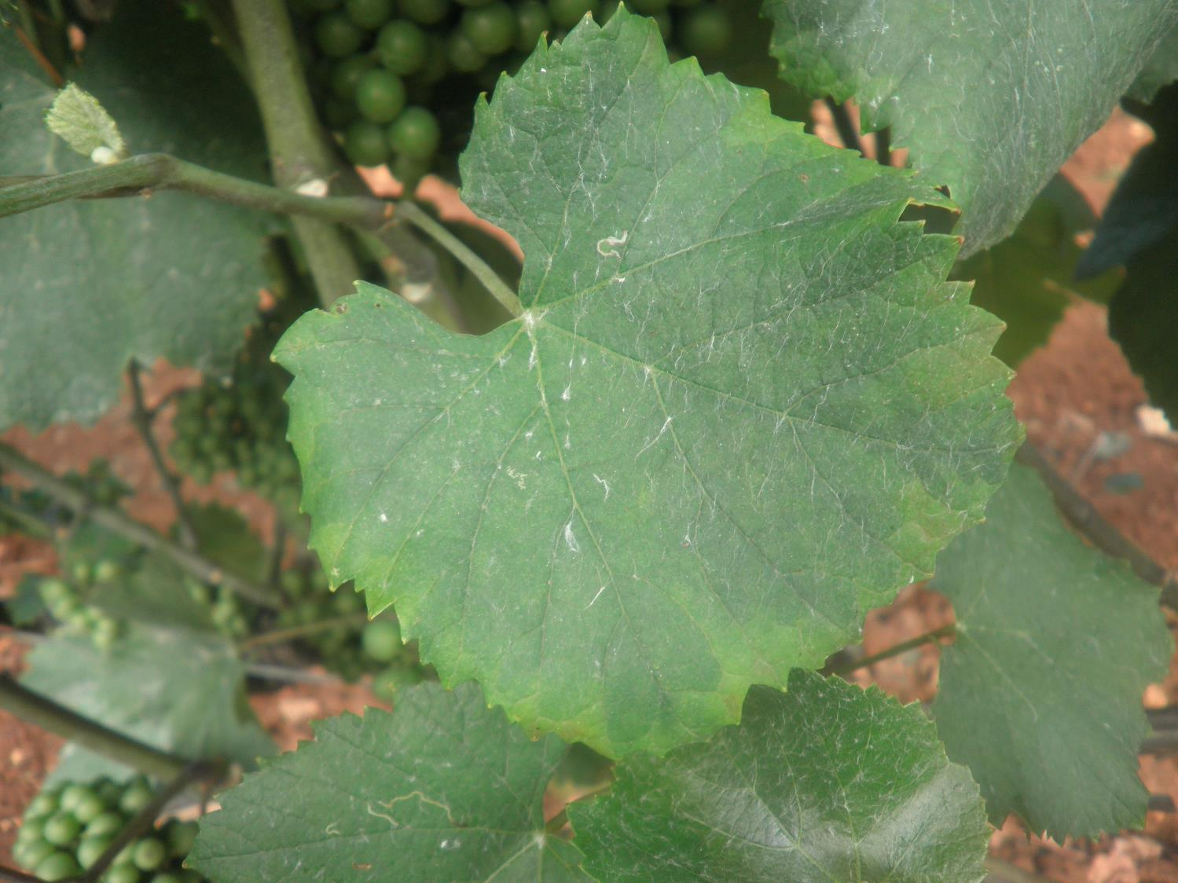
Flavescenza Dorata
Punture di Empoasca vitis
Notes:
39

Slide 40
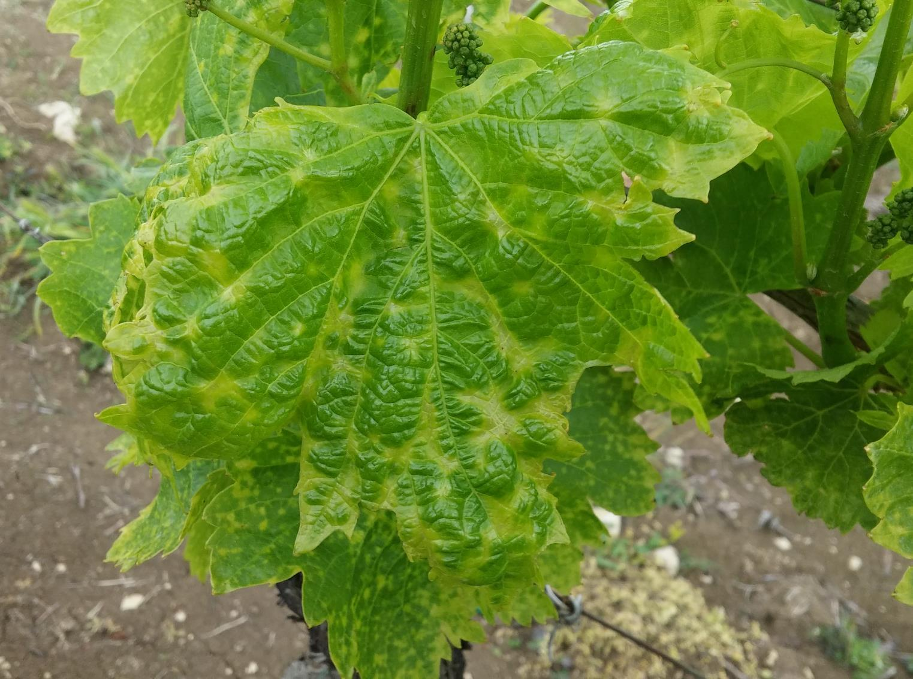
Flavescenza Dorata
colorazioni causate dalle basse temperature primaverili
Notes:
40

Slide 41
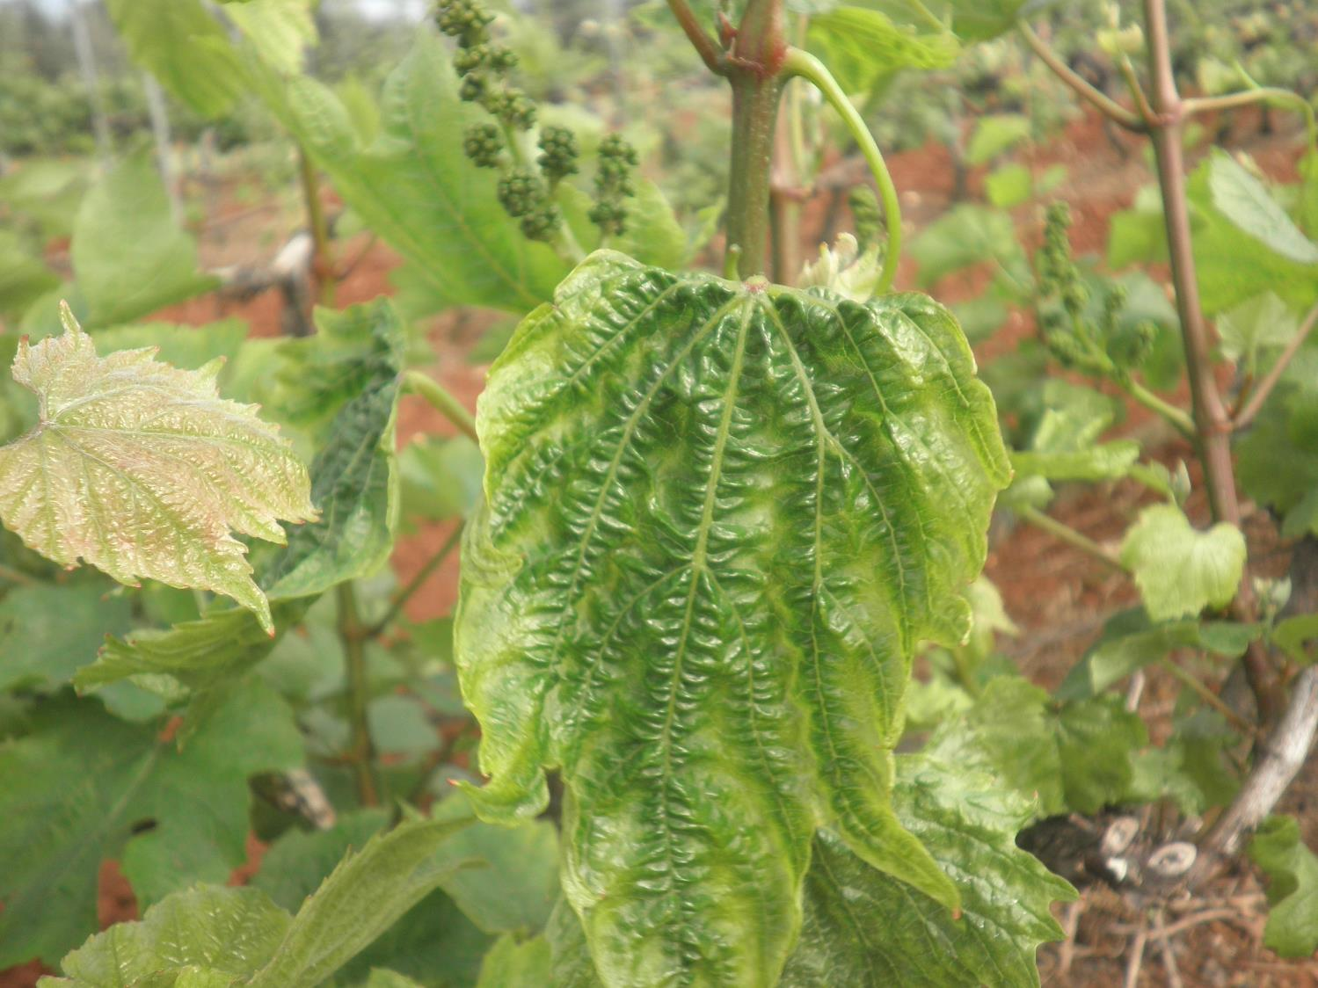
Flavescenza Dorata
Ustioni da erbicidi
Notes:
41

Slide 42
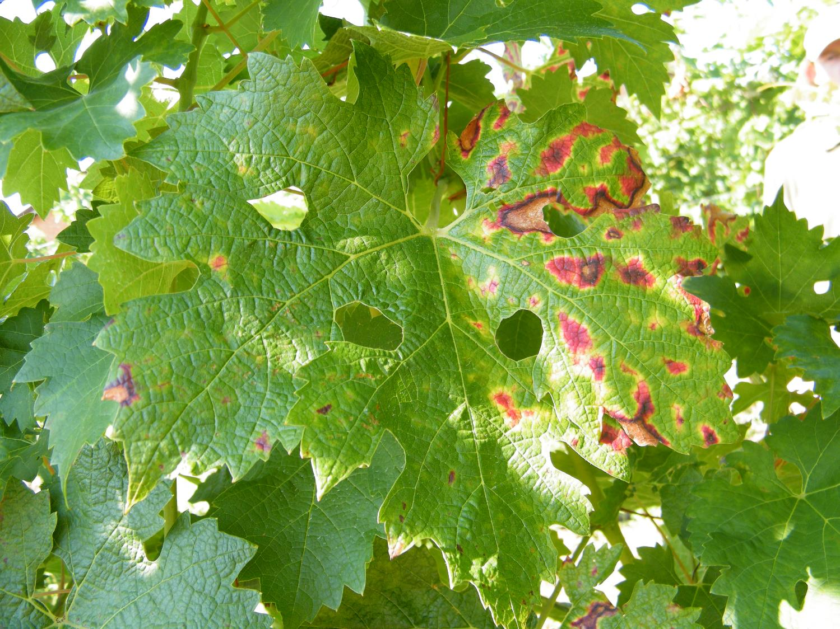
Flavescenza Dorata
Mal dell’Esca
Notes:
42

Slide 43
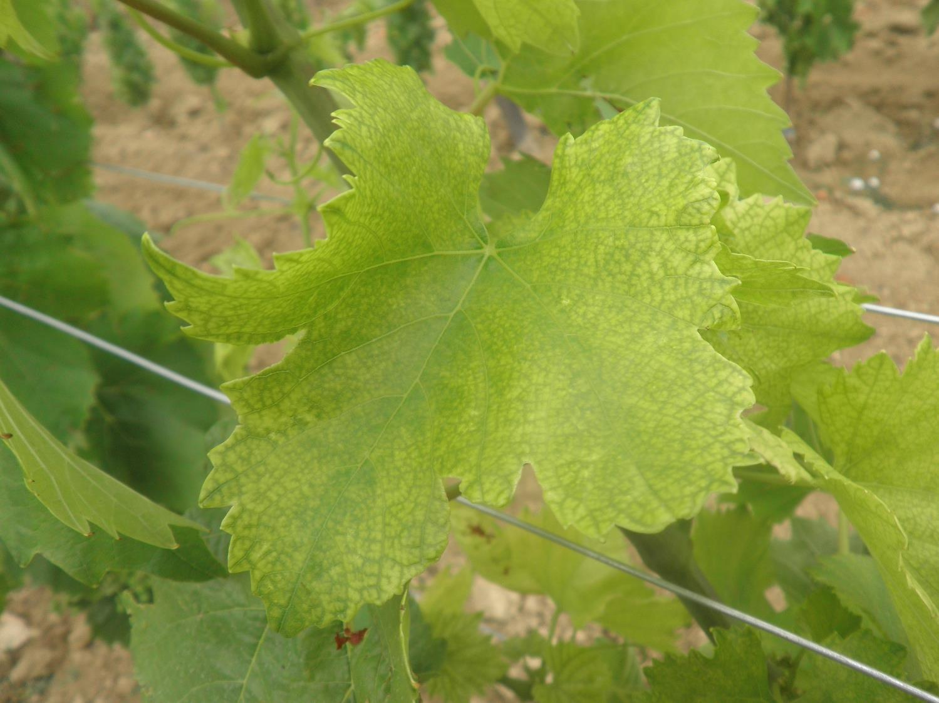
Flavescenza Dorata
Carenze nutrizionali
Notes:
43

Slide 44
Flavescenza Dorata
Legno Nero
La FD mostra gli stessi sintomi del Legno Nero e in campo non è possibile distinguere tra i due. Solo con le giuste analisi di laboratorio è possibile capire con quale delle due patologie si ha a che fare.
Notes:
44

Slide 45
Flavescenza Dorata
Quiz
Rispondi alle domande
Notes:
(15 minutes)
45

Slide 46
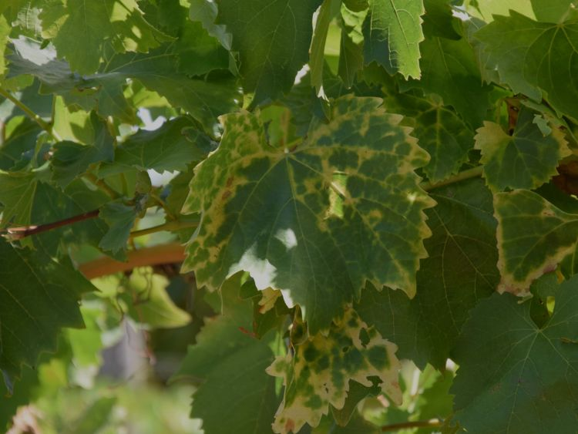
Flavescenza Dorata
Immagine 1
Notes:
FD
46

Slide 47
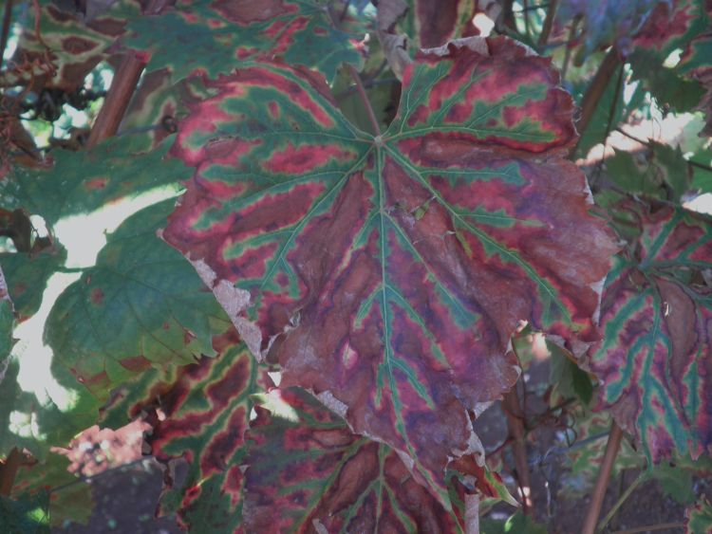
Flavescenza Dorata
Immagine 2
Notes:
Esca
47

Slide 48
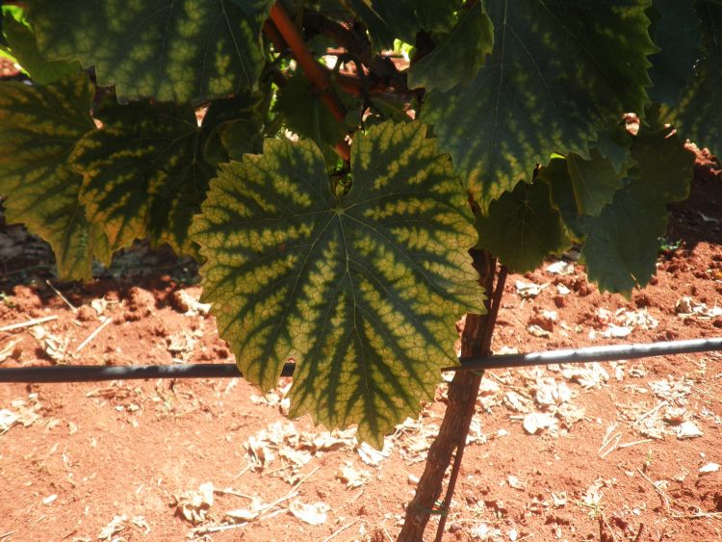
Flavescenza Dorata
Immagine 3
Notes:
Carenza di magnesio
48

Slide 49
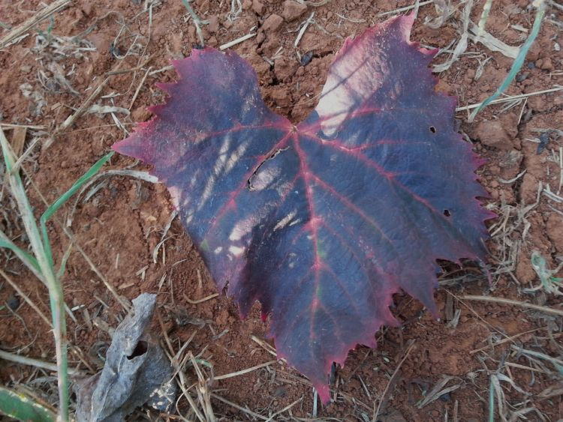
Flavescenza Dorata
Immagine 4
Notes:
FD
49

Slide 50
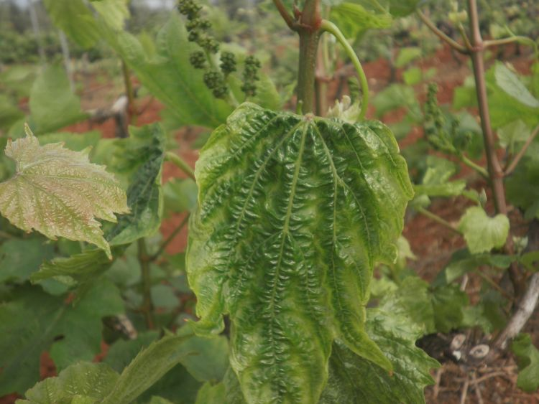
Flavescenza Dorata
Immagine 5
Notes:
Erbicida
50

Slide 51
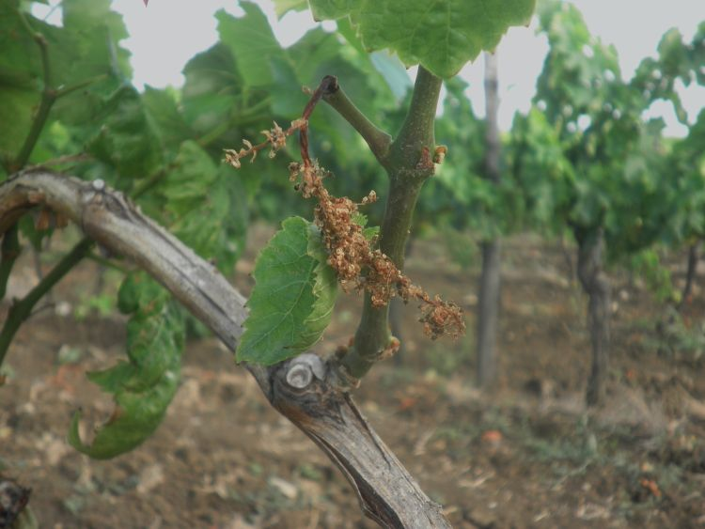
Flavescenza Dorata
Immagine 6
Notes:
FD
51

Slide 52
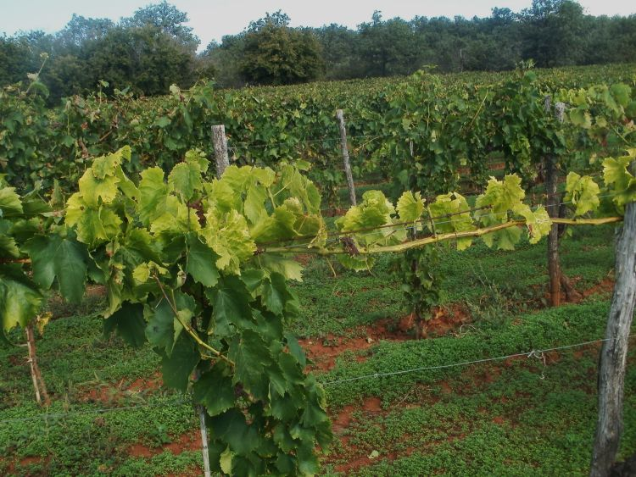
Flavescenza Dorata
Immagine 7
Notes:
FD
52

Slide 53
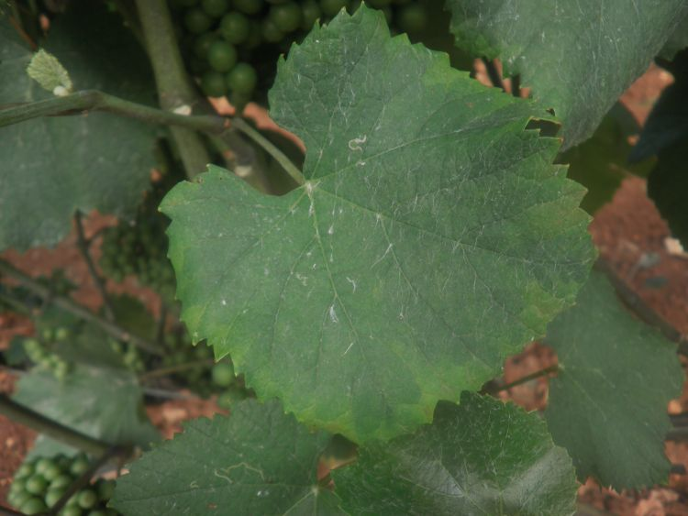
Flavescenza Dorata
Immagine 8
Notes:
Empoasca
53

Slide 54
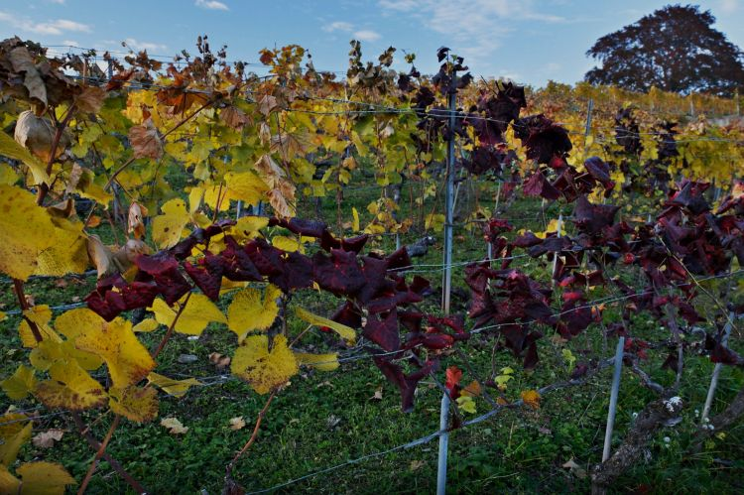
Flavescenza Dorata
Immagine 9
Notes:
FD
54

Slide 55
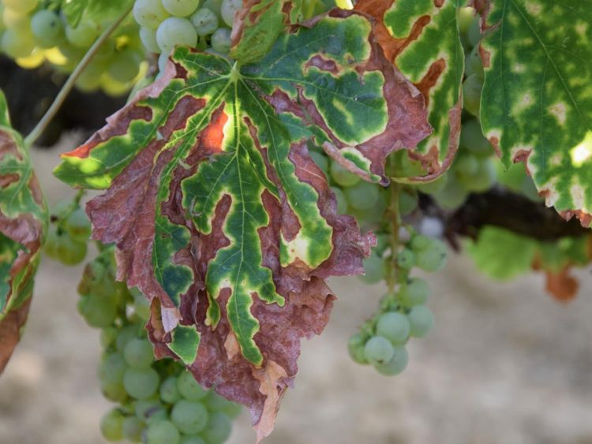
Flavescence Dorée
Quiz 10
Notes:
Esca
55

Slide 56
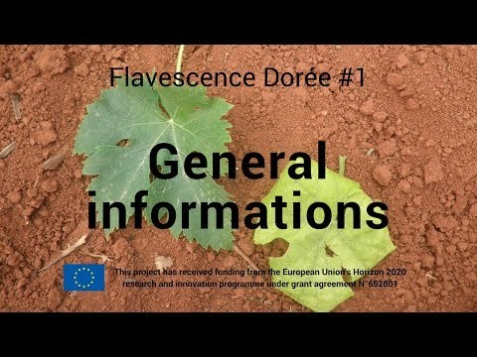
Flavescenza Dorata
Video

Slide 57
Flavescenza Dorata
Quiz
Risultati e discussione

